Slide 1
Fil-bidu ma kien hemm XEJN.

Slide 2
Għalhekk
ALLA
ħalaq id-DINJA.

Slide 3
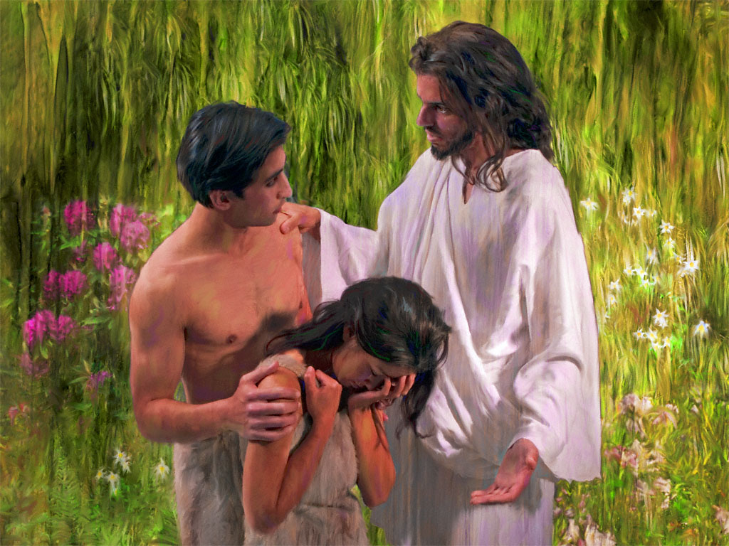
Wara, Alla għamel lill-bniedem..

Slide 4
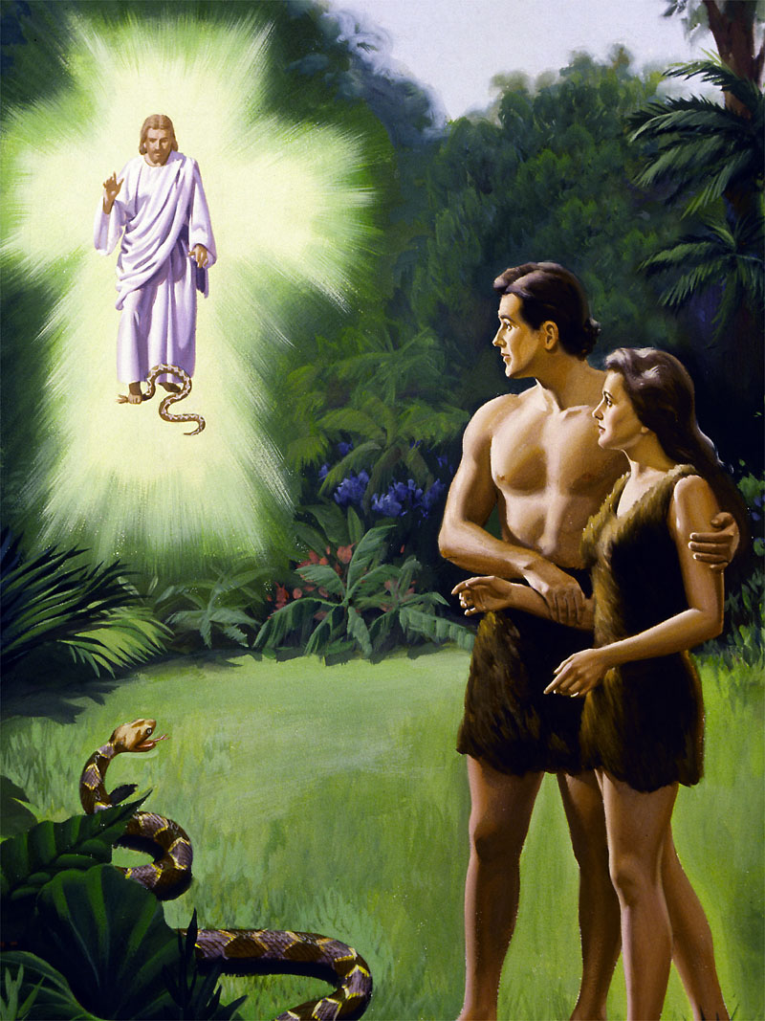
Iżda l-bniedem għamel id-dnub.

Slide 5
Għalhekk, il-bniedem ma baqax ferħan u kompla dejjem jagħmel id-dnub.

Slide 6
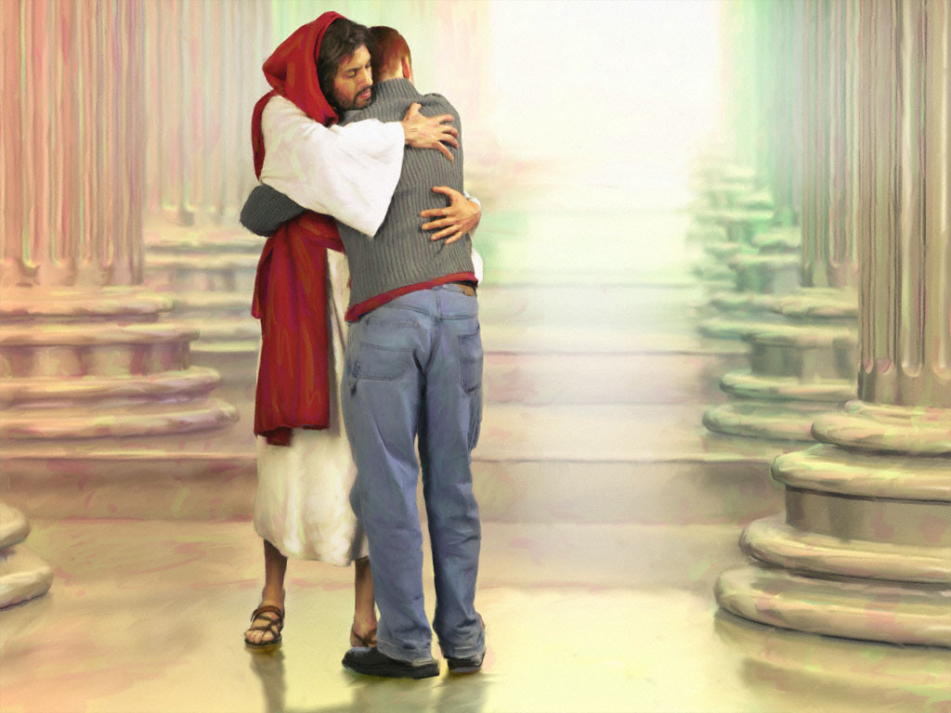
Alla ma kienx ferħan u ried jagħmel xi ħaġa.

Slide 7
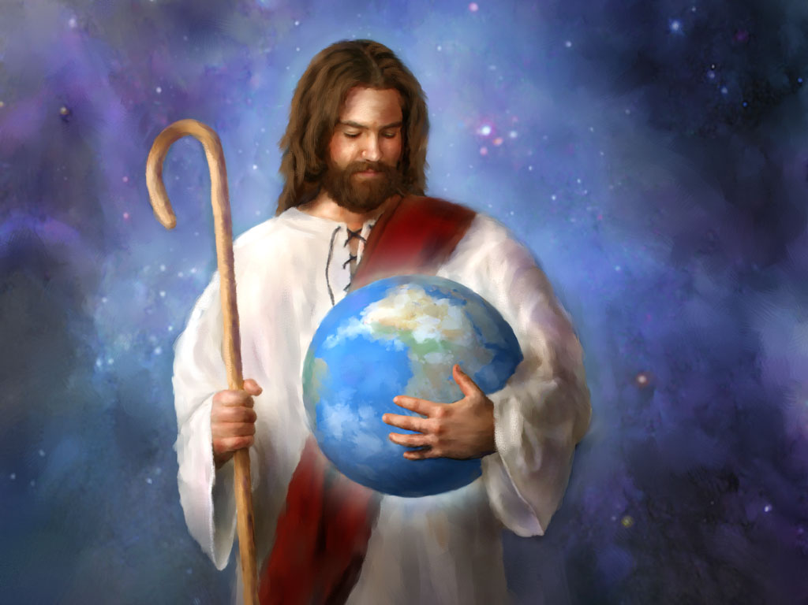
Alla ried li l-bniedem isir jaf fuq Alla, hekk isir iħobbu aktar u ma jibqax jagħmel dnub.

Slide 8
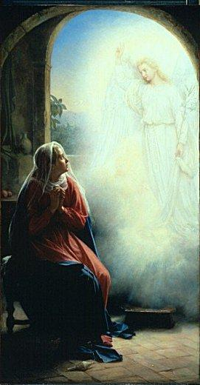
Għalhekk ried li jibgħat lit-tifel tiegħu stess.
Għaliex min kien jista’ jgħallem lin-nies aktar mit-tifel tiegħu?

Slide 9
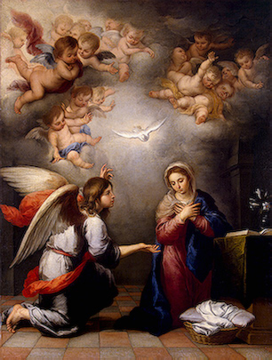
Alla għażel lil Marija li kellha tkun l-omm tat-tifel tiegħu.

Slide 10
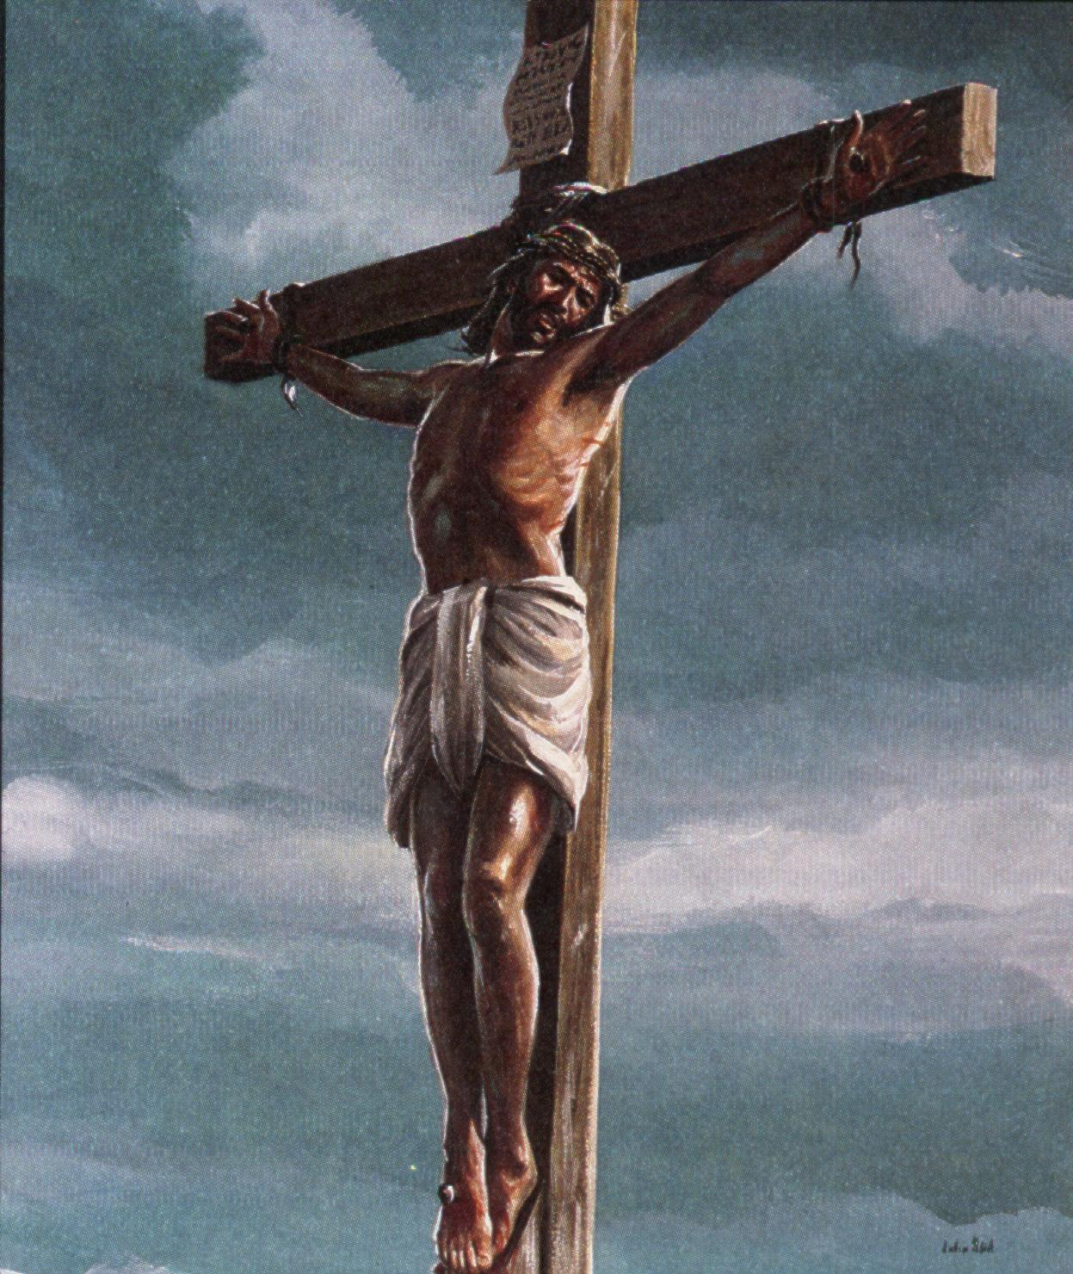
Alla bagħat lit-tifel tiegħu
biex wara li jgħallem lin-nies fuq Alla u jurihom kemm Hu kbir,
Ġesùù kellu jmut biex
isalvana.

Slide 11
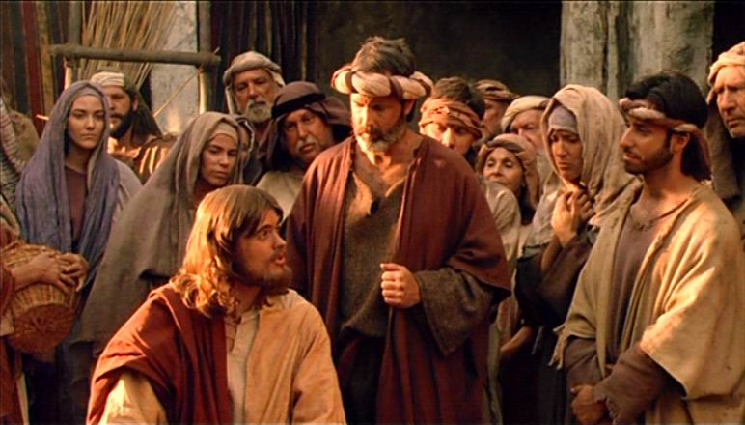
Ġesu kien jgħallem fuq xi jrid Alla minna.

Slide 12
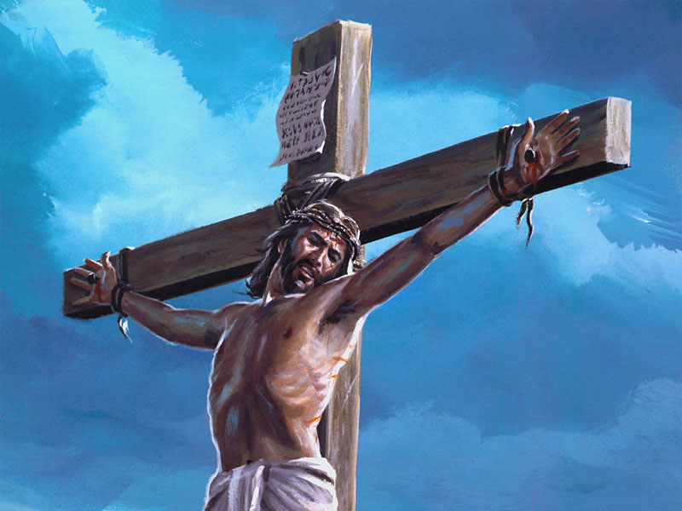
Bit-tbatija fuq is-salib Ġesù wera li hu jbati bħall-bnedmin.

Slide 13
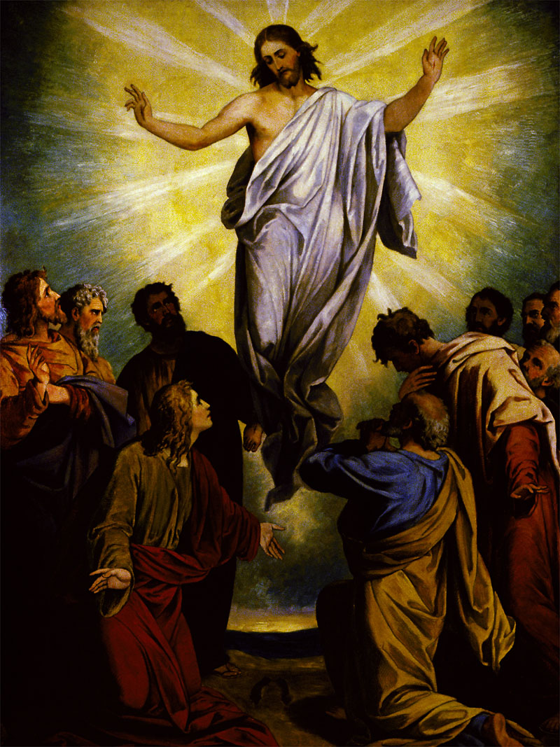
Meta
Ġesu’
qam mill-mewt Ġesu’
wera li hu ALLA
Notes:
By faith believers receive this Zoe life and are subjectively saved and adopted
as God’s children in Christ

Slide 14
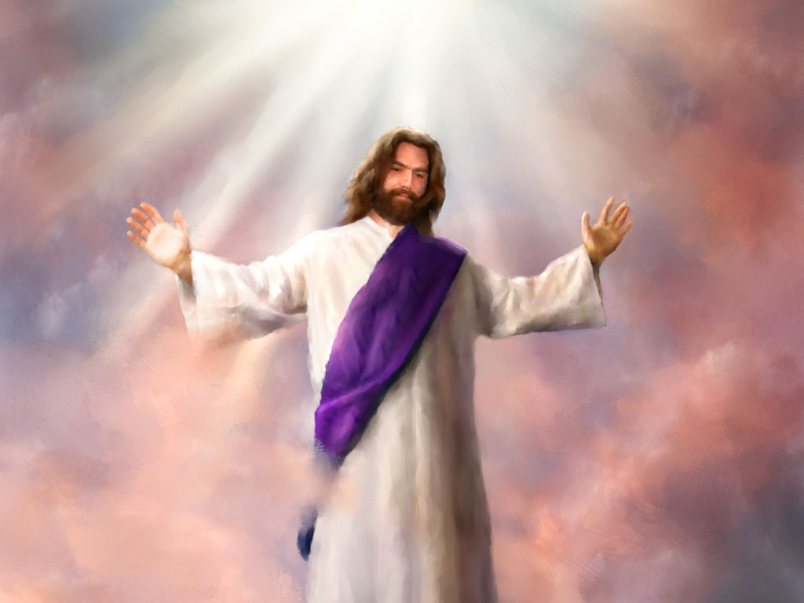
Wara li qam mill-mewt Ġesù kompla juri kemm hu kbir!
Notes:
WHY IS THIS SO?

